Slide 1
Aventure de dragon
Léo S.

Slide 2
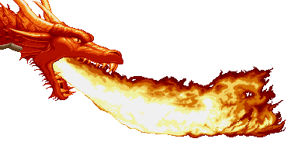
Tu es un dragon qui s’appelle Giganto.
Tu es un dragon aquatique et tu peux te transformer en dragon de lave. Tu habites sous l’eau, près d’un volcan.
Tu as 25 points de vie car tu es très fort.

Slide 3
Tu rencontres un magicien qui t’offre deux choix :
Combattre son dragon
Aller dans un volcan

Slide 4
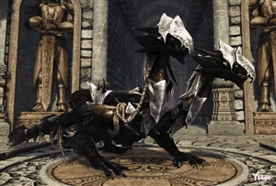
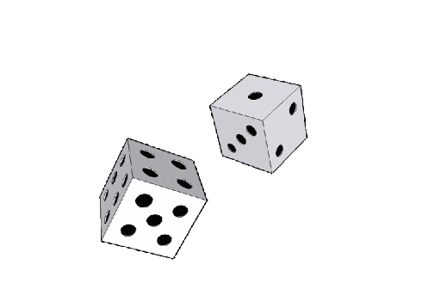
Le dragon du magicien est très grand et il a deux têtes qui ne s’entendent pas du tout : une qui crache de la glace, et une autre qui crache du feu.
Il a 3 points de vie.
Tu as perdu, recommence l’aventure.
Tu as gagné le combat,
bravo ! Maintenant, rejoins le volcan.
Lance un dé pour toi, un pour ton adversaire ; celui qui perd le lancer perd
un point. Le premier qui n’a plus de
points de vie a perdu le combat…

Slide 5
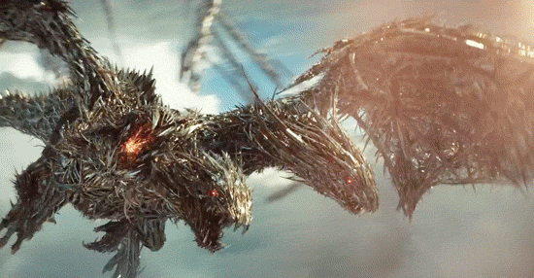
Dans le volcan, il y a le frère du magicien que tu viens de rencontrer. Ce magicien possède un dragon qui a trois têtes : une qui crache du feu, une autre de l’eau, et la troisième de la glace.
Il a 5 points de vie.
Tu as gagné le combat,
bravo !
Tu as perdu, recommence l’aventure.
Lance un dé pour toi, un pour ton adversaire ; celui qui perd le lancer perd
un point. Le premier qui n’a plus de
points de vie a perdu le combat…

Slide 6
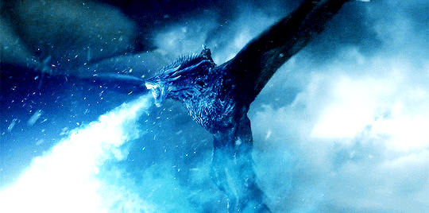
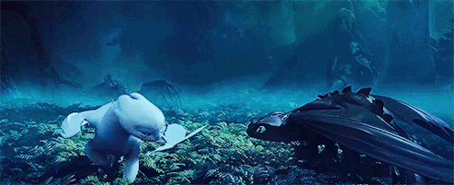
Tu as gagné ! Tu décides d’aller rencontrer un dragon de glace dans la montagne.
Ce dragon protège ses petits et croit que tu veux lui voler !

Slide 7
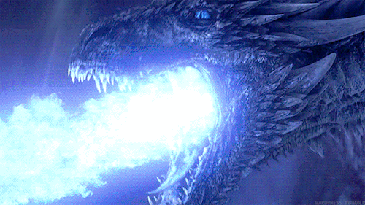
Et le combat s’ensuit.
Le dragon de glace a 7 points de vie.
Tu as gagné le combat,
bravo !
Tu as perdu, recommence l’aventure.
Lance un dé pour toi, un pour ton adversaire ; celui qui perd le lancer perd
un point. Le premier qui n’a plus de
points de vie a perdu le combat…

Slide 8
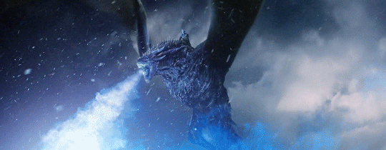
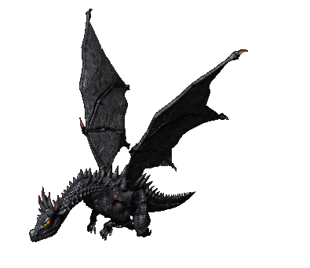
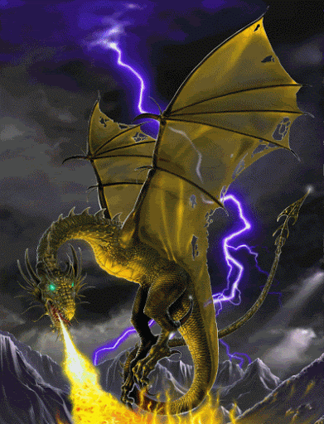
Et tu as le droit de voler avec lui !
Il t’emmène voir un duel de dragons : le dragon de la terre contre le dragon de la foudre.
Après le duel, les deux combattants t’emmènent attraper du gibier.

Slide 9
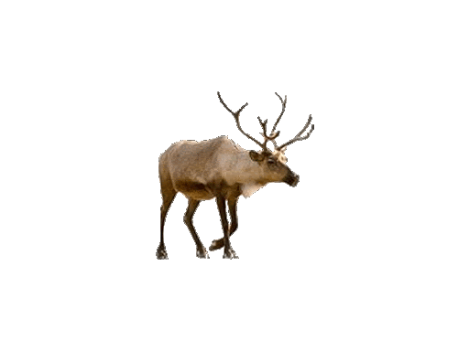
Le dragon de glace repart dans la montagne pour retrouver ses petits bébés.
Avec le dragon de terre et le dragon de foudre, vous chassez un cerf et vous devenez amis. Vous mangez le cerf.

Slide 10
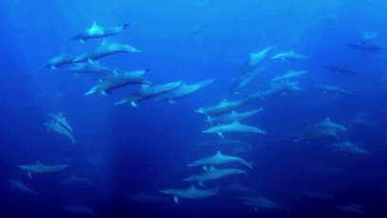
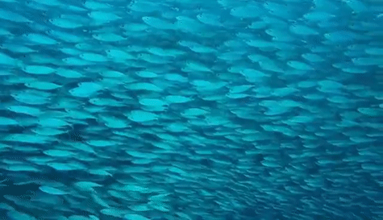
Ensuite, vous allez chasser en mer. Les dauphins deviennent vos amis et vous emmènent à un banc de poissons ! Vous vous partagez les poissons.

Slide 11
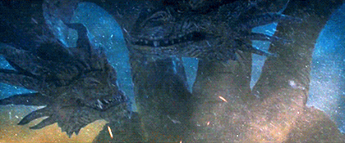
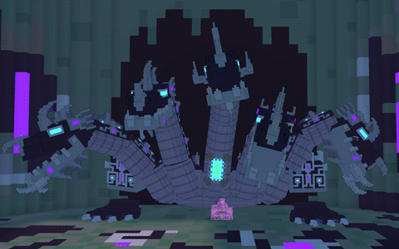
Soudain, deux dragons sortent de leur cachette : un dragon à cinq têtes et un dragon à trois têtes…

Slide 12
Le combat final commence entre vous tous.
Les deux dragons ont un point par tête.
Tu as gagné le combat,
bravo !
Tu as perdu, recommence l’aventure.
Lance un dé pour toi, un pour ton adversaire ; celui qui perd le lancer perd
un point. Le premier qui n’a plus de
points de vie a perdu le combat…

Slide 13
Bravo ! Vous avez remporté le combat et vous gagnez 30 points de vie ☺
FIN

Slide 14
Pour tous les autres dragons, les méchants, c’est la défaite !
FIN

